Slide 1
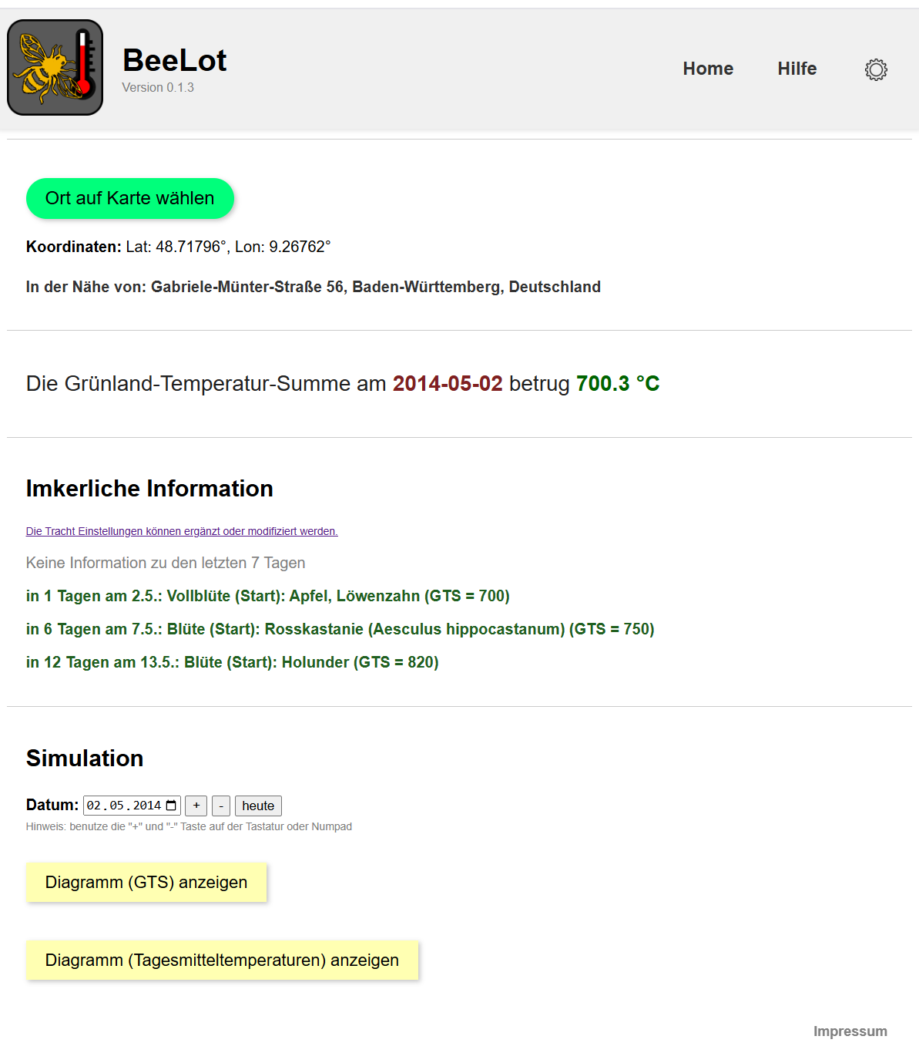
Version 0.1.3

Slide 2
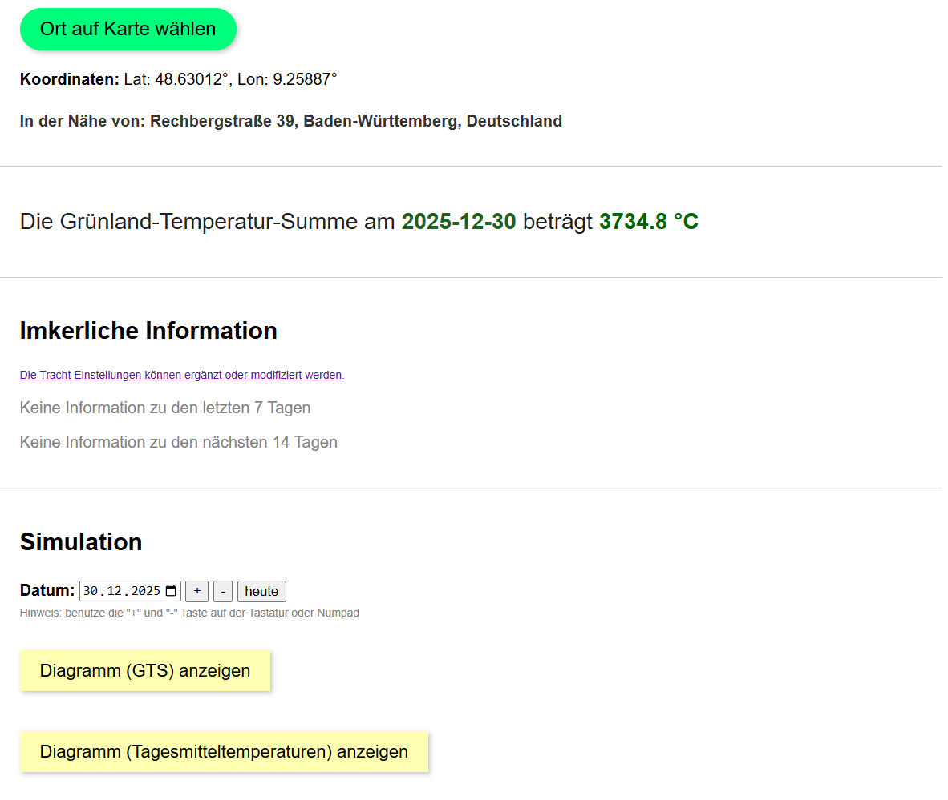
Version 0.2.1
Standort 1
+
Standort 1
Standort 2
+
Standort löschen

